Slide 1

Rozvoj podnikání
Prezentace č. 12
doc. Ing. Jarmila Duháček Šebestová
Podnikání

Slide 2

Sítě a Aliance
Jaká je možnost spolupráce?
Co jsou důvody spolupráce?
.
Struktura přednášky

Slide 3
Růst konkurence a rozšiřování trhu jsou hlavními faktory, které mohou podněcovat malé a střední podnikatele ke vzájemné spolupráci. Dále pak vzpomeňme ekonomické hledisko, kdy jsou tlačeny velkými výrobci ke snižování cen finální produkce.
Jednou ze základní možnosti je vytváření řetězců ať ve formě výpomoci či další spolupráce, které může vést až ke kooperační síti. Nejvyšším stupněm je v této chvíli vytváření klastrů, do kterých je možno zapojit více firem v rámci jednoho výrobního procesu či propojovat vzájemnou spolupráci vědy a výzkumu a podnikatelské praxe.

Slide 4

Vnější vliv na síťování MSP
Protkávání vztahů, získávání konkurenční výhody, spolupráce
2 a více podniků realizujících společný projekt
  Formální
  Neformální
  měkké sítě

Slide 5
Potenciál síťového podnikání 5D (pětirozměrný☺) efekt
OBSAH
ČAS
FORMA
SÍŤ
KOMUNIKACE
PROSTOR

Slide 6
Partnership – proč?
Kooperace posiluje konkurenceschopnost
Ovlivňuje:
Náklady
zefektivnění logistických toků
rozšíření skupiny cílových zákazníků
zlepšení možností inovací,
zlepšení geografické dostupnosti služeb
snížení konečné ceny výrobků či služeb pro koncového zákazníka.

Slide 7
Faktory k výhodě
Lokální
Regionální
Globální

Slide 8
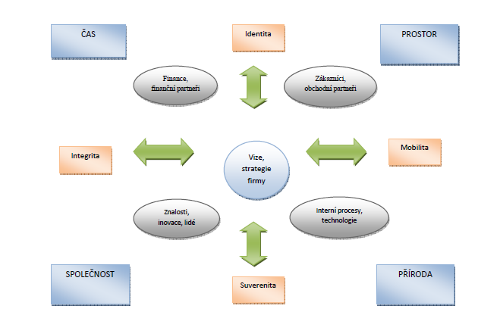
Měření konkurenceschopnosti-model IDINMOS dle Mikoláše
Mikoláš – Jak zvýšit konkurenceschopnost podniku. Praha, Grada 2005
Notes:
Mikoláš – Jak zvýšit konkurenceschopnost podniku. Praha, Grada 2005

Slide 9
Možnosti kooperace (Tomek, Vávrová,2007)
Specializace
Integrace
Koordinace
Hledání nového

Slide 10

Specializace
Východiskem je optimalizace hodnototvorného řetězce firmy

Slide 11
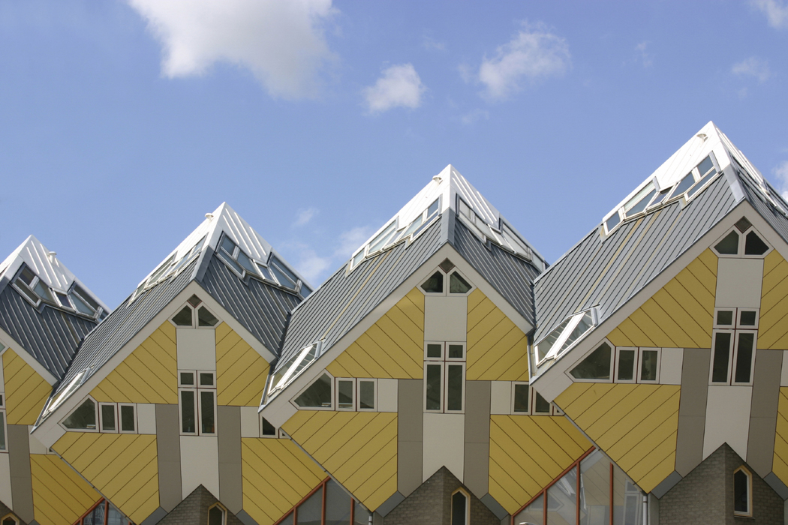
Integrace
Výhodou této strategie je to, že podnik získává kontrolou nad tvorbou hodnoty.

Slide 12

Koordinace
V této koncepci podnik přejímá roli koordinátora a soustřeďuje se na sladění jednotlivých prvků hodnototvorného řetězce

Slide 13

Hledání nového
Jedná se o vytváření aktivních změn a je to ideální pozice pro inovátory.

Slide 14
Shrnutí
Zaměření strategie | Specializace | Integrace | Koordinace | Hledání nového
Tržní okolí | Atraktivní marže jen na některých stupních řetězce | Atraktivní marže na všech stupních řetězce | Atraktivní marže závisí na kompetenci | Malá marže na etablovaných trzích
Schopnosti firmy | Specifické schopnosti na určitém stupni | Široké spektrum schopností | Síťová volba nejlepších partnerů | Ochota zanechat staré a jít svou cestou
Realizace zaměření | Koncentrace na jeden stupeň | Integrace vpřed i vzad | Koncentrace-outsourcing | Stálé hledání nových možností
Výhoda | Zhromadnění výroby | Kontrola všech stupňů | Malá kapitálová vazby při vysoké kontrole | Tržní vůdce
Riziko | Závislost na partnerech | Ztráta specializace | Ztráta kontroly | Vysoké náklady při nevydařených inovacích
TOMEK, G., VÁVROVÁ,V. Řízení výroby a nákupu. Praha: Grada, 2007. s.40

Slide 15
Formy
Klastry
Frančíza
Řetězec
síť

Slide 16
Klastry
"sítě vzájemně provázaných podniků, institucí produkujících znalosti, podpůrných institucí (např. centra pro transfer technologií, vědeckotechnické parky apod.) a zákazníků propojených do výrobního řetězce, který vytváří přidanou hodnotu
ŠMEJKAL, V. Klastr, nebo kartel? http://www.verejne-zakazky.eu/scl-03.html

Slide 17
Klastr je seskupení vzájemně provázaných
výrobních firem
dodavatelů
poskytovatelů služeb (např. logistika, softwarové firmy, apod.)
podpůrných institucí (výzkumné ústavy, univerzity,
atd.) určitého regionu

Slide 18
Stádia klastrů
Pramen: Lednický, Vaněk, Stelmach, 2005

Slide 19
Druhy klastrů
Klastry založené na hodnotovém řetězci
Klastry založené na kompetencích

Slide 20
Druhy klastrů
Horizontální - jsou tvořeny řadou výrobců, převážně stejné branže (např. kožedělný nebo textilní průmysl), kteří se spojí do klastru za účelem docílení lepších cen při nákupu materiálu, dále pak lepších prodejních možností při využití společného zastupování na veletrzích, v zahraničí apod. Postaveni jednotlivých firem je stejné.
Naproti tomu ve vertikálním klastru jsou různé dodavatelské podniky a instituce v celém spektru výrobního programu se propojí s určitým zpravidla větším podnikem do strategického řetězce proto, aby bylo možné s dostatečným časovým předstihem zasvětit dodavatele do strategických
záměrů výrobce finálu a subdodavatelé měli dostatek času na vývoj a přípravu nový modelů svých subdodávek pro inovovaný finální výrobek

Slide 21

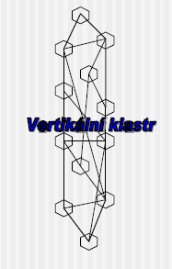

DRUHY KLASTRŮ

Slide 22
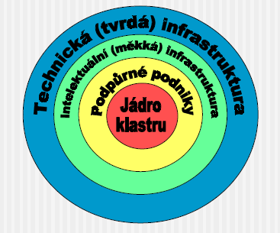
STRUKTURA

Slide 23
Právní formy klastrů
Vhodné
nevhodné
Obchodní společnosti typu s.r.o. a.s.
Družstvo
Sdružení
Nadace
Spolky

Slide 24
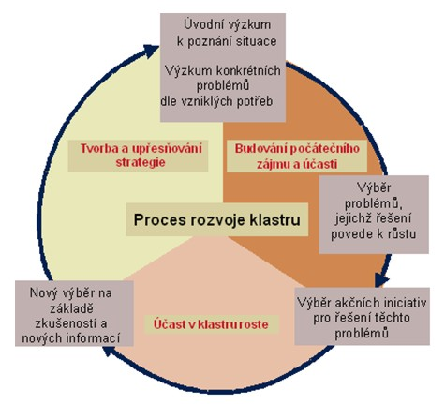

Slide 25
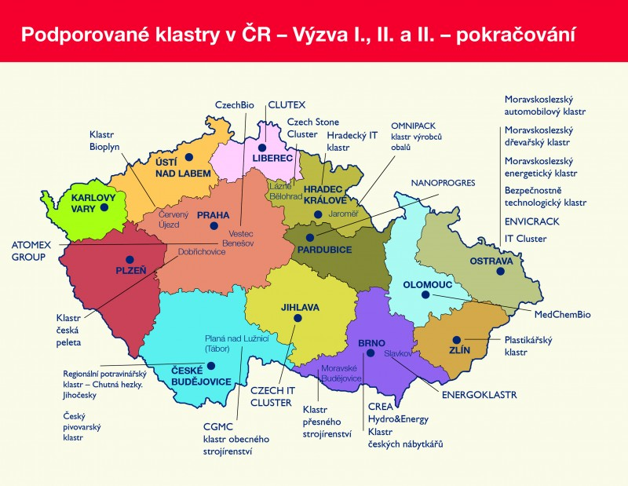
Mapa klastrů v ČR

Slide 26
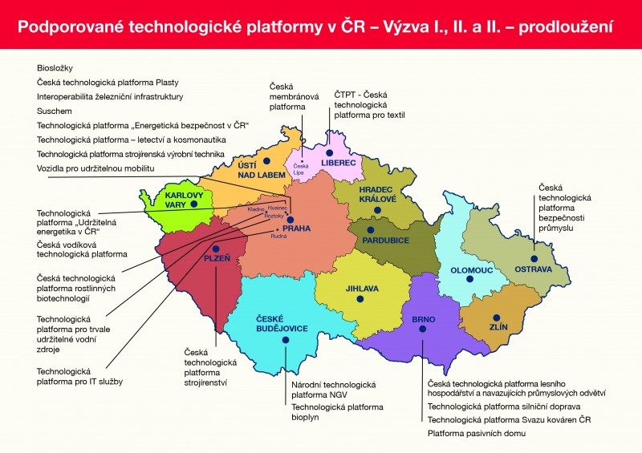

Slide 27
Příklady klastrů v MS kraji
Bezpečnostně technologický klastr, o. s. | bezpečnostní technologie | 2010 | www.btklastr.cz
Český telekomunikační klastr o.s. | mobilní sítě | 2010 | www.projekt-mvno.cz
Družstvo ENVICRACK | alternativní zdroj energie | 2006 | www.envicrack.cz
IT Cluster, o.s. | informační technologie | 2006 | www.itcluster.cz
KLACR | cestovní ruch | 2008 | www.klacr.cz
Klastr Zelený Horizont,o.s. | úprava odpadů k dalšímu využití | 2011 | www.zelenyhorizont.cz
Knowledge Management Cluster, o.s. | podnikání | 2006 | www.kmcluster.cz
Moravskoslezský automobilový klastr, o.s. | automobilový průmysl | 2006 | www.autoklastr.cz
Moravskoslezský dřevařský klastr, občanské sdružení | dřevozprac. průmysl | 2005 | www.msdk.cz
Moravskoslezský energetický klastr, občanské sdružení | energetika | 2008 | www.msek.cz
Moravský lesnický klastr, o. s. | lesnictví a těžba dřeva | 2010 | www.lesnickyklastr.cz
Národní strojírenský klastr, o.s. | strojírenství | 2003 | www.nskova.cz

Slide 28
Franchising
„podnikání pod cizím jménem“
Víte, kdo „skutečně „ vlastní „OBI“?
Koupí se licence, vybavení, podmínky
Bezpečnější podnikání
Zákaz konkurenčních značek
Transfer know how

Slide 29
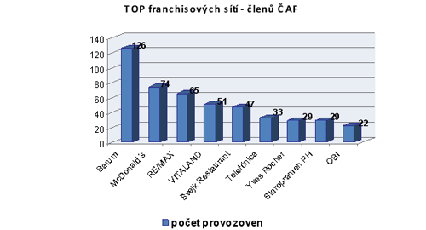

Slide 30
Franchising v ČR
Od 1991, Česká asociace franchisingu
Největší zastoupení má kategorie konceptů z oboru restaurací, kaváren a čajoven, včetně rychlého občerstvení;
Třetina konceptů jsou provozované v ČR více 10 než let.
Mezi nejstarší systémy patří McDonald´s, YVES ROCHER, OBI.
Výše vstupní investice se pohybuje od 10 tis. Kč do 15 mil. Kč, v jednom případě (OBI) je tato investice cca 300 mil. Kč.
Viz též: http://www.czech-franchise.cz

Slide 31
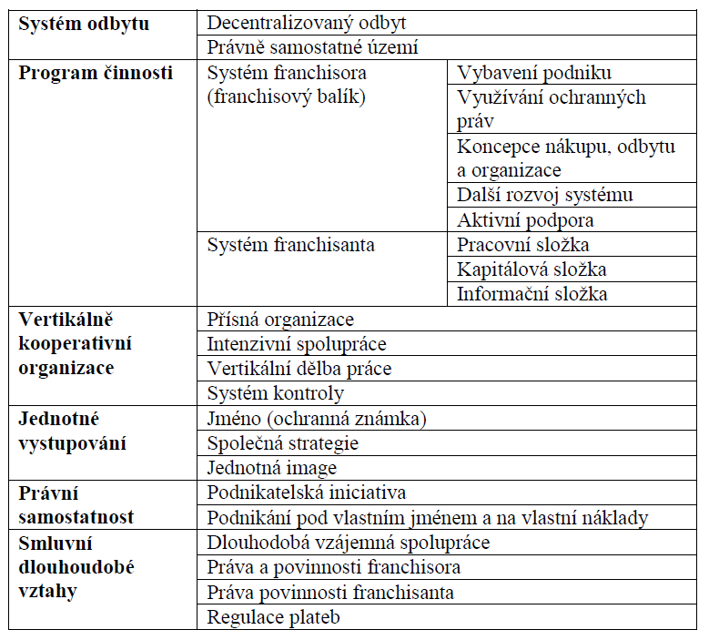

Slide 32
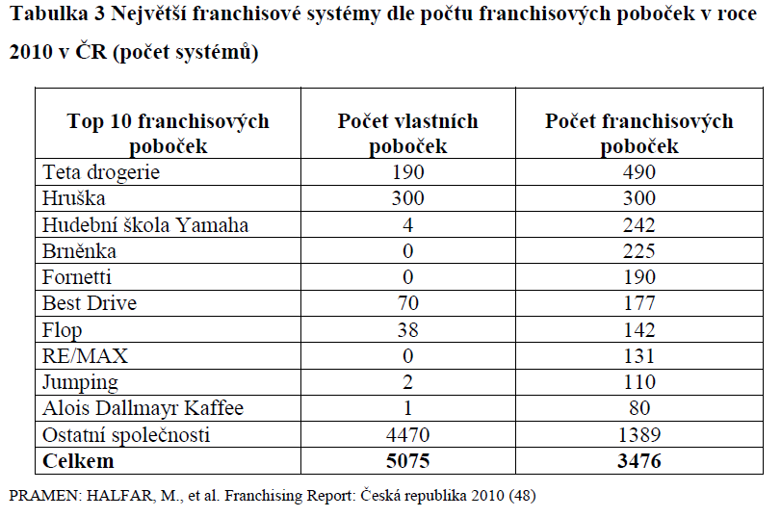

Slide 33
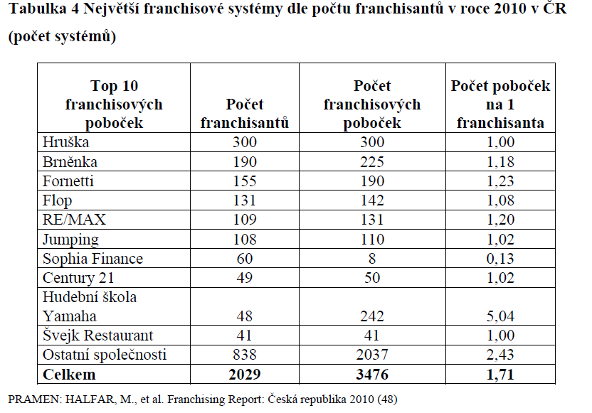

Slide 34
V ČR se zahraniční systémy rozvíjejí prostřednictvím následujících forem:
Dceřiná společnost – je nejčastější forma expanze zahraničních franchisantů
Joint Venture – je společný (kapitálově a organizačně) podnikatelský záměr
Master licence – je smlouva, na jejímž základě franchisor poskytuje
franchisantovi (dále jen Master franchisant) výhradní právo používat jeho franchisový paket pro podnikání na daném území.
Regionální zástupce – jménem a pro zahraničního franchisora vyhledává
v České republice franchisanty.
Bezprostřední franchising – jedná se o ještě mnohem jednodušší formu
vyhledávání franchisantů v dané zemi

Slide 35
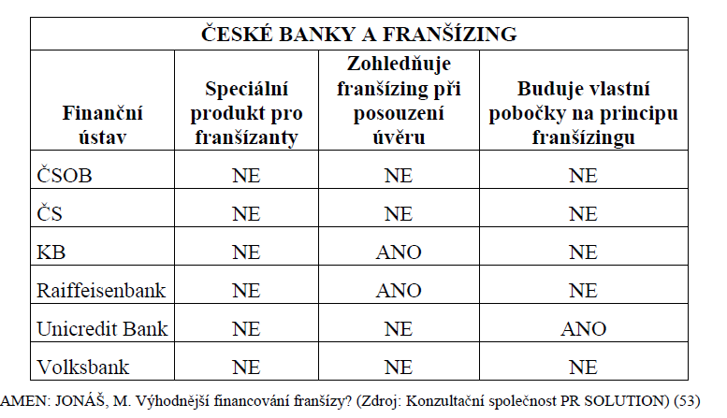

Slide 36
Shrnutí přednášky
Rozvoj podnikání probíhá s ohledem na postupující globalizaci. Prvním důsledkem globa-lizace byl pokles významu zeměpisné polohy, protože globalizace umožnila mezinárodním podnikům získat výhodu před podniky, které se dosud nevymanili ze své domácí orientace. Globalizace odstranila konkurenční výhodu vznikající z možnosti využití levné pracovní síly v určitých regionech. Vedle dalšího konkurenčního boje také přinesla změnu v chování zákazníků, což ztěžuje postavení firem operujících na neustále se měnícím trhu – postupně se vyrovnávají rozdíly v kvalitě i ceně konkurenčních produktů, takže firmy musí budovat na nově vzniklých trzích zcela jiné vztahy se svými zákazníky.

